Slide 1
Дружина Мария Михайловна, учитель физики
ГБОУ «Академическая гимназия №56 имени М.Б.Пильдес» Санкт-Петербурга
Всероссийский конкурс
«Инновации в обучении»
Номинация «Творческая презентация к уроку»
«Изучение и создание инженерной конструкции одноопорной гидравлической турбины с применением технологии изготовления модели Сегнерова колеса»
К уроку физики в 9 классе

Slide 2
Урок конструирования приборов по физике
Цель - развитие конструкторских и графических умений, развитие воображения и основ мышления учащихся, а также формирование таких важных качеств личности, как самостоятельность, наблюдательность, сообразительность.
На уроке вырабатываются усидчивость, учащиеся учатся планировать свои действия, получают первичную инженерную профориентацию.
Созданные простейшие приборов для демонстрации физических явлений можно применять на уроках физики.
При отсутствии данного прибора в физической лаборатории, самодельный прибор сможет заменить недостающую установку при демонстрации и объяснении темы.

Slide 3
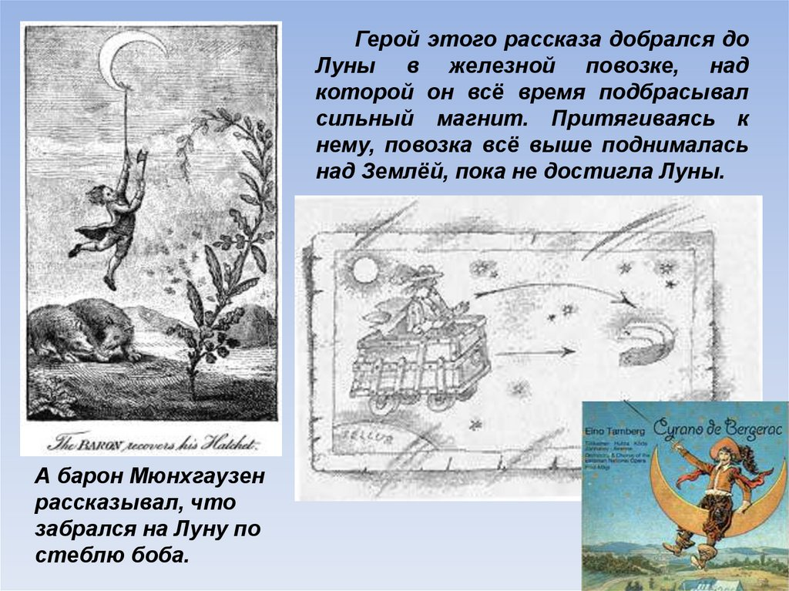
В течение многих веков человечество мечтало о космических полётах. Писатели-фантасты предлагали самые разные средства для достижения этой цели.

Slide 4
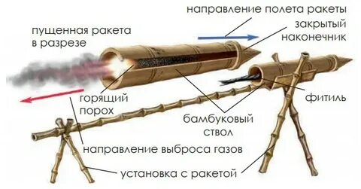
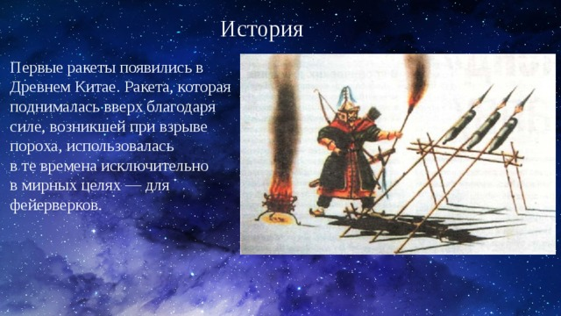
ИЗ ИСТОРИИ:

Slide 5
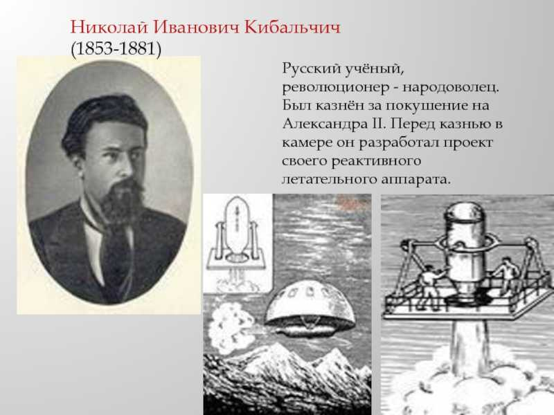

Slide 6
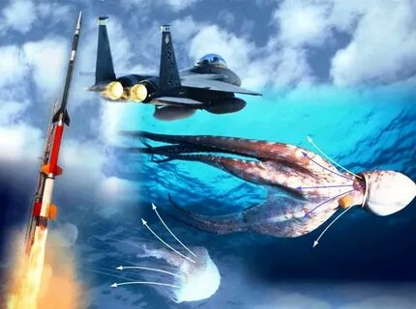
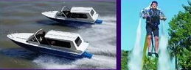
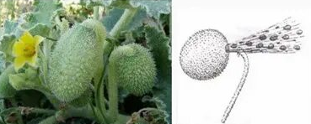
Реактивное движение в окружающем нас мире

Slide 7
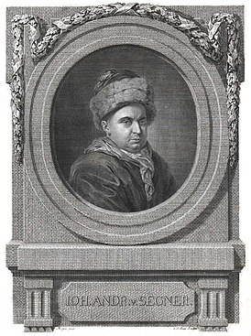
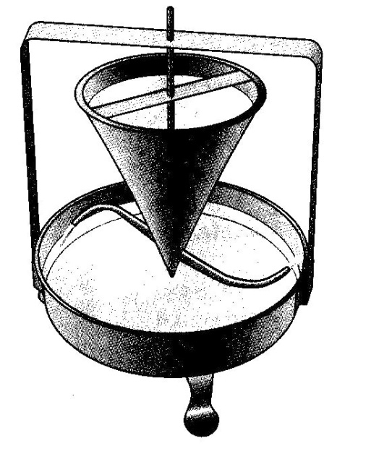
Пример реактивного движения - Сегнерово колесо
Это - двигатель, основанный на реактивном действии вытекающей воды. Первая в истории гидравлическая турбина.
Расположенное в горизонтальной плоскости колесо без обода, у которого спицы заменены трубками с отогнутыми концами так, что вытекающая из них вода приводит сегнерово колесо во вращение. Было изобретено Иоганном Зегнером.

Slide 8
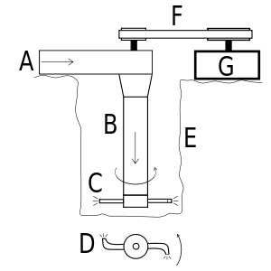
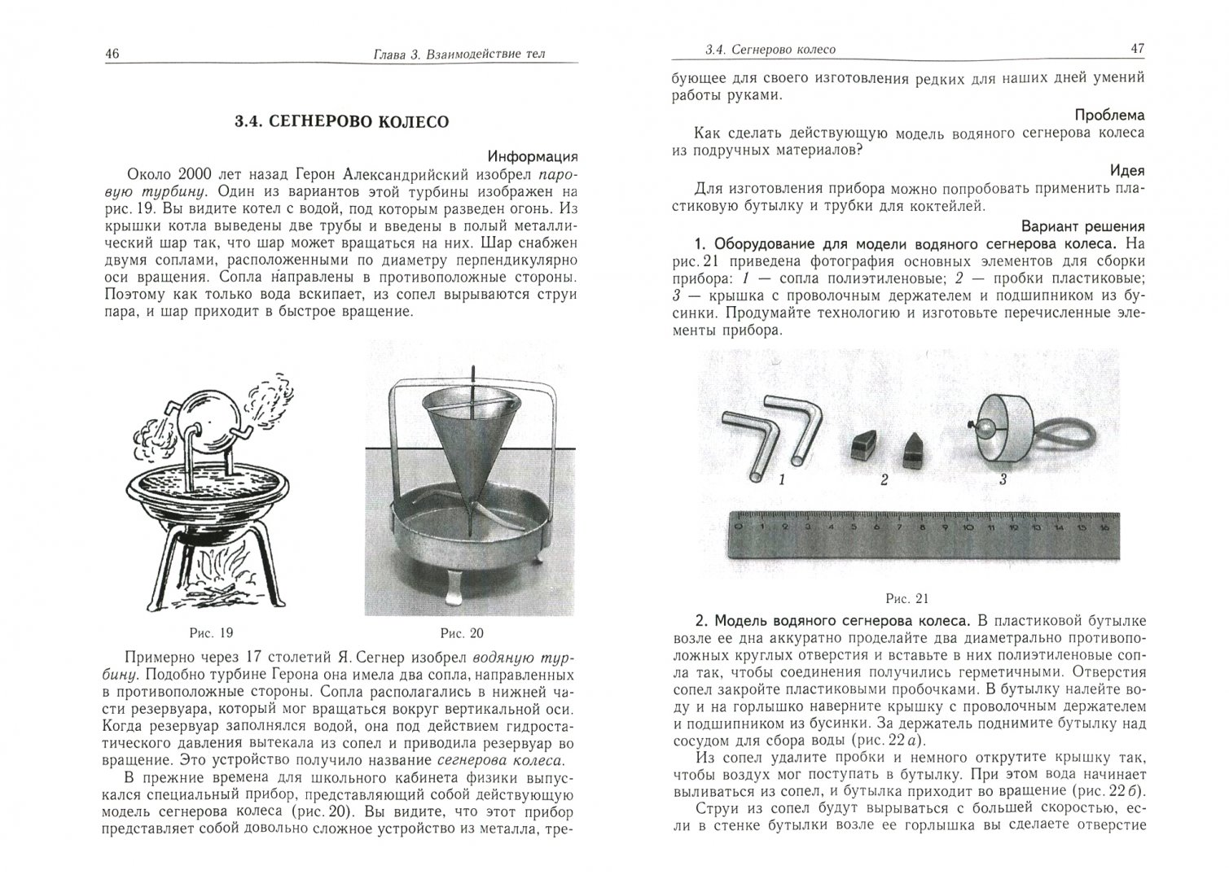
из литературы:
A — впуск воды,
B — вертикальная трубка с ротором,
C — ротор с форсунками (вид сбоку),
D — ротор с форсунками (вид сверху),
E — отверстие в дне,
F — ременная передача,
G — потребитель мощности

Slide 9
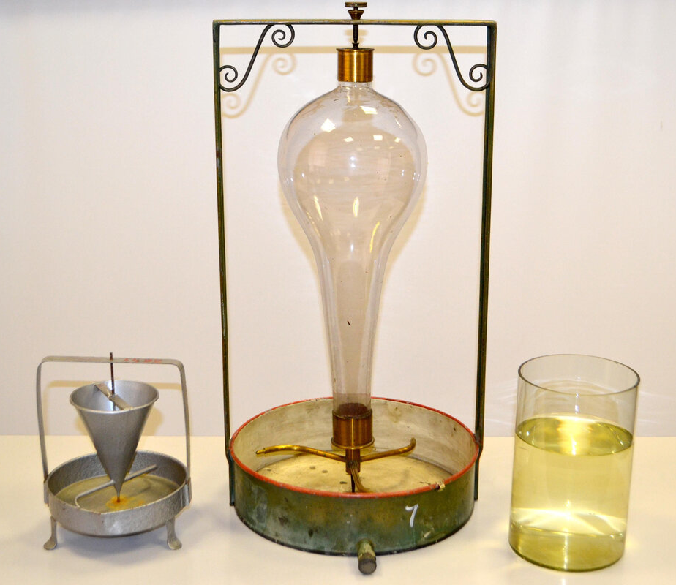
Из школьной лаборатории:

Slide 10
Творческое задание:
Сделать действующую модель водяного сегнерова колеса из подручных материалов.

Slide 11
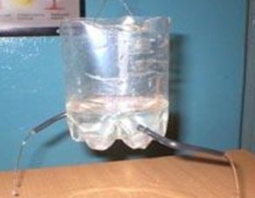
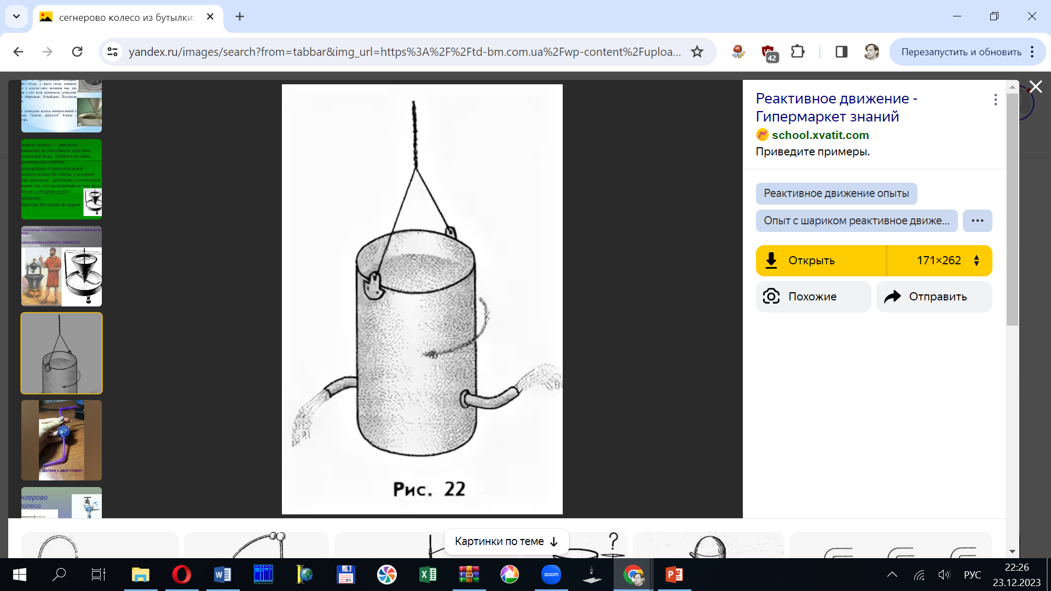
Что можно найти в интернете:

Slide 12
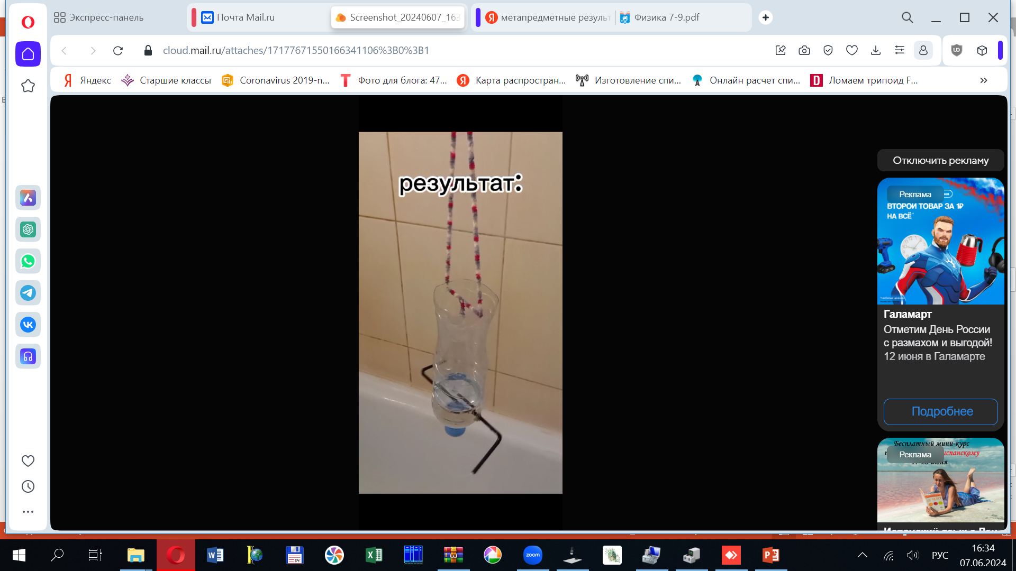
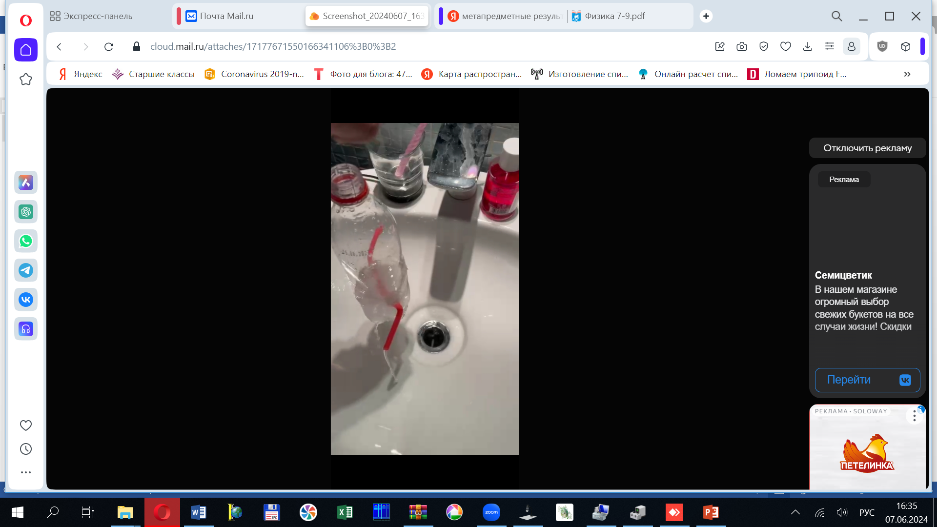
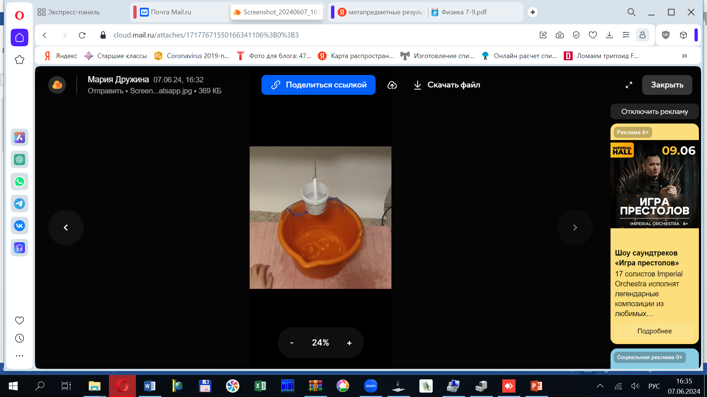
Примеры инженерных решений действующих моделей Сегнерова колеса учащихся:

Slide 13
Пример создания одноопорной водяной турбины на основе принципа действия сегнерова колеса:

Slide 14
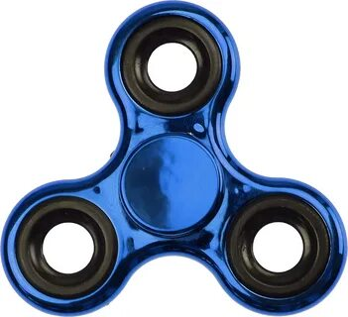
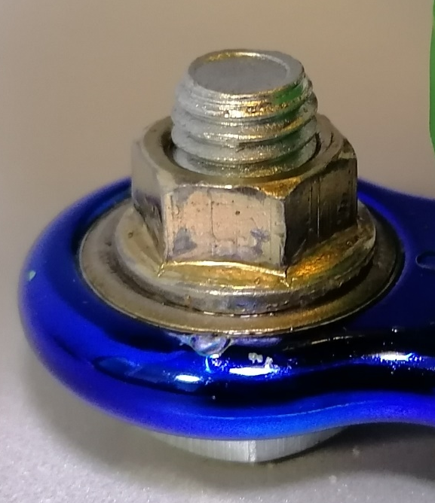
Составные части для модели сегнерова колеса:
1. Спиннер: (В центре спиннера находится металлический или керамический подшипник, радиально расположены несколько лопастей/крыльев или утяжелителей).
2. Винт впотай м5 длина 40 мм,
3. Гайка м5 – 3 шт,
4. Шайбы 5 мм – 3 шт,
5. Болт 10 мм – 3 шт
6. Гайка 10 мм – 3 шт
7. Трубка тонка – 3 шт
8. Бутылка пластиковая (V=1л)
9. Термоклей,
10. Паяльник (для создания отверстия в крышке бутылки и защите подшипника)

Slide 15
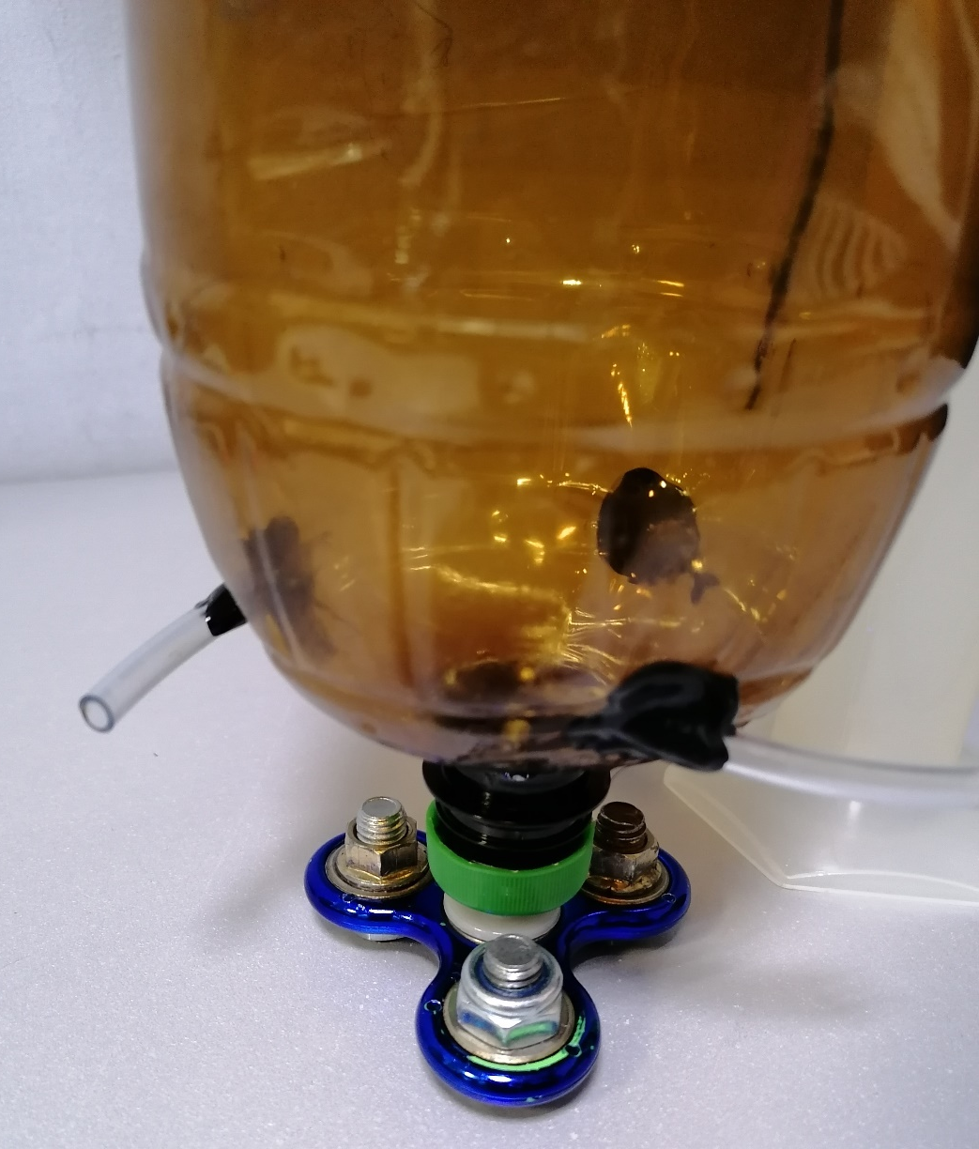

Внешний вид вращающейся части модели:

Slide 16
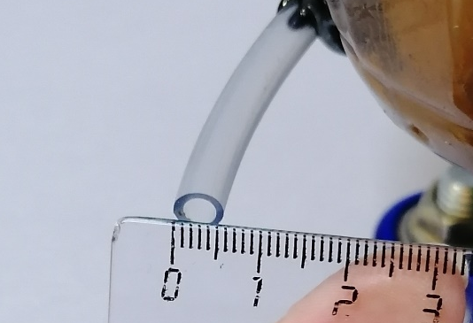
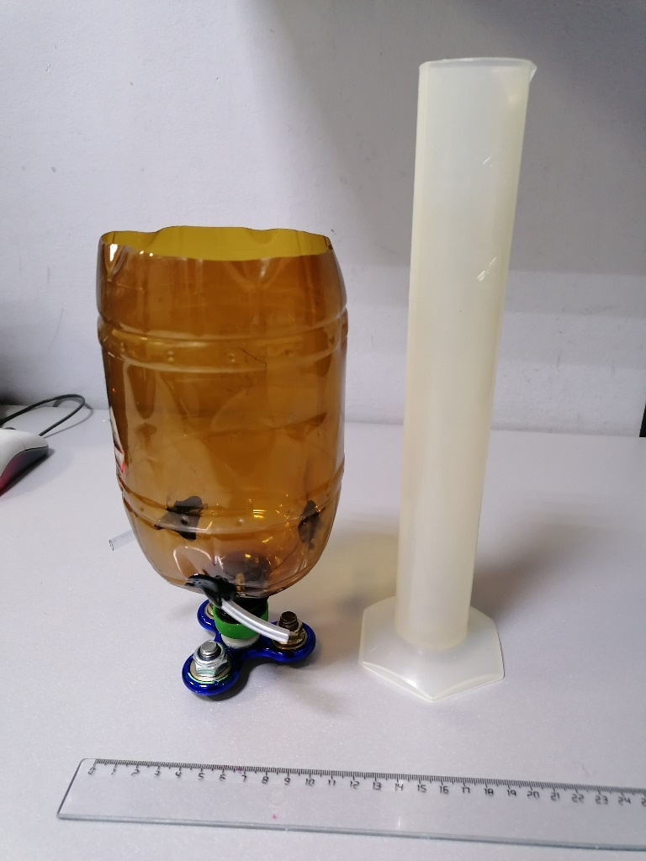
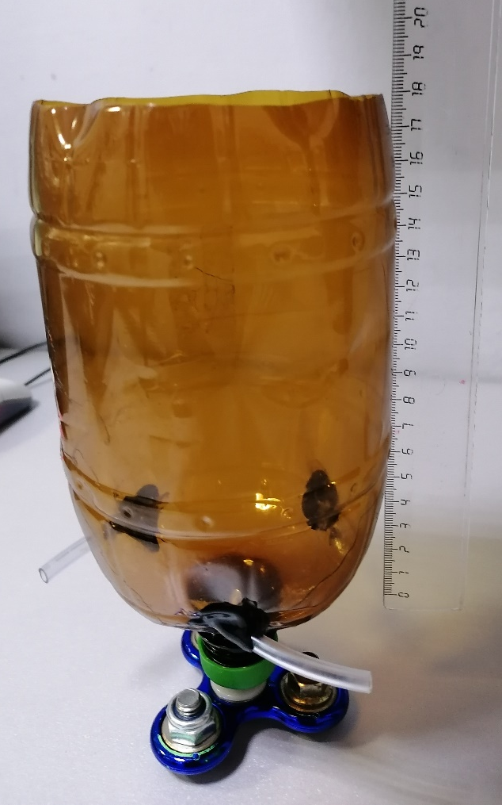
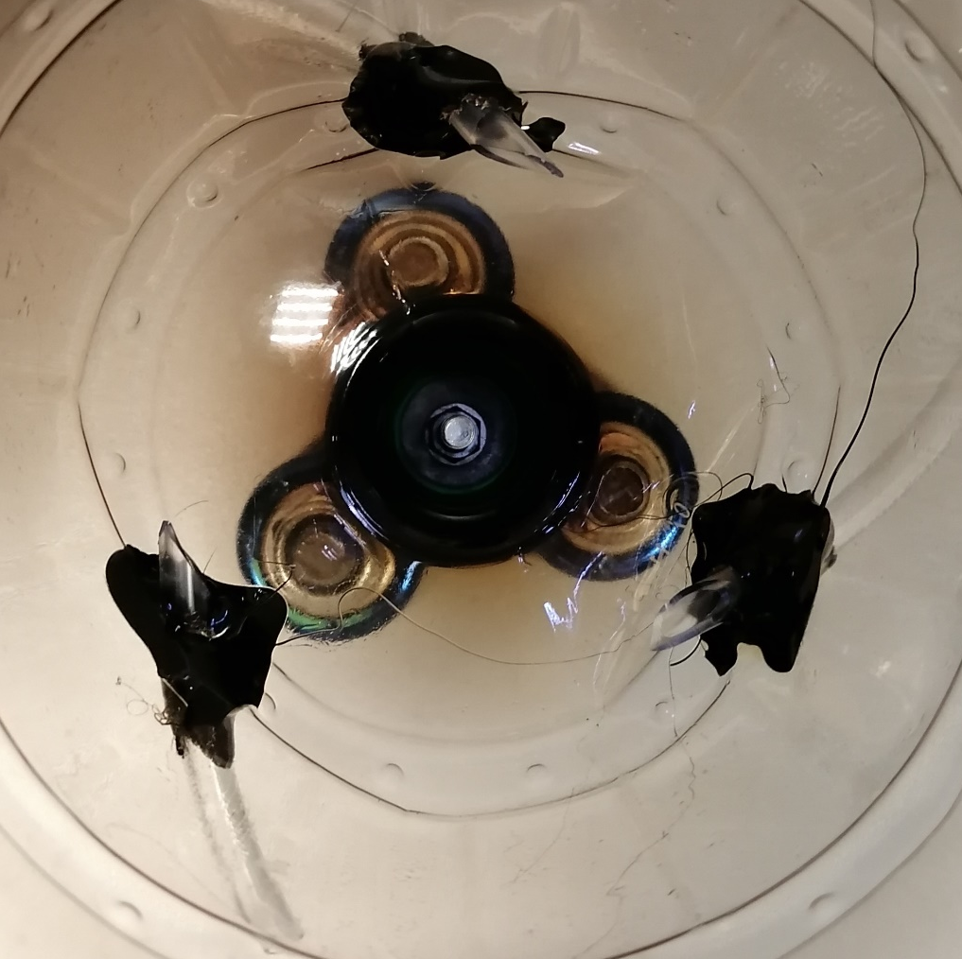
Внешние размеры и приборы для измерений

Slide 17
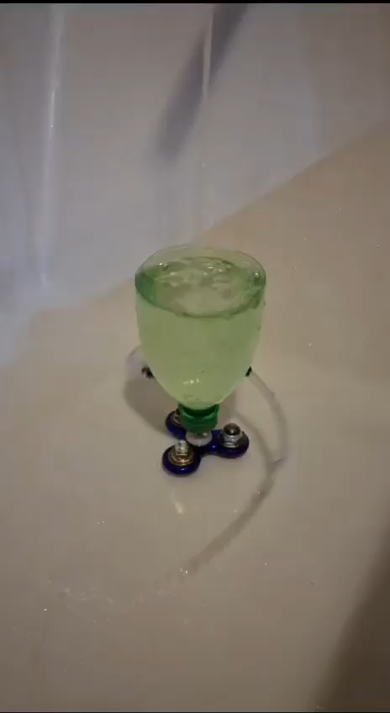
Видео работы одноопорной гидравлической турбины на основе действия модели Сегнерова колеса:

Slide 18
Смета затрат:
Название | характеристика | количество | цена
Спиннер | пластик | 1 шт | 300 р
Винт с потайной головкой | м5 | 3 шт | 15 р
Гайка | м5 | 3 шт | 15 р
Шайба | 5 мм | 3 шт | 15 р
Болт | 10 мм | 3 шт | 30 р
Гайка | 10 мм | 3 шт | 30 р
Трубка | пластик | 15 см | 30 р
Бутылка | пластик, V=1л | 1 шт | 25 р
Итого: 460 р

Slide 19
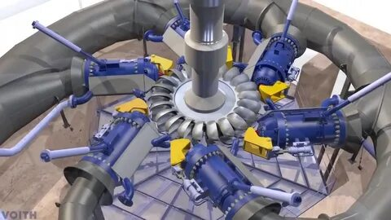
Практическое применение:
Особенностью конструкции данной гидравлической турбины, действующей по принципу сегнерова колеса является применение одного опорного подшипника в нижней точке чаши.
Турбина с одним опорным подшипником позволит упростить конструкцию и получить экономические преимущества.
Дополнив данную турбину генератором электрического тока, получаем основу для создания гидроэлектростанций.

Slide 20
Практическое применение:
Кроме того, данная модель одноопорной гидравлической турбины, в основу которой положено использование спиннера, обеспечивающего вращение с малой силой трения, уже нашла свое применение при проведении уроков физики в нашей гимназии для учащихся при изучении темы реактивного движения. А также при проведении исследовательских работ по физике в рамках курса «Индивидуальный проект».

Slide 21
Итоги урока:
В ходе изучения реактивного движения и инженерной модели Сегнерова колеса мы узнали, что реактивное движение обусловлено законами сохранения импульса и массы, и является основой работы таких устройств, как реактивные двигатели. Мы также рассмотрели и проанализировали инженерную модель Сегнерова колеса, которое позволяет преобразовать линейное движение во вращательное.
Понимание реактивного движения и умение применять инженерные модели, такие как Сегнерово колесо, является важным для разработки и улучшения технологий в области авиации, космонавтики, механики и других смежных областей. В результате этого урока мы расширили свои знания о принципах работы технических устройств и научились применять их на практике.
Благодаря данному уроку учащиеся получили возможность углубить свои знания о физике и технике, а также научились анализировать различные физические явления и применять их в реальном мире, получить начальные представления о первичной профориентации по инженерной специальности.

